Slide 2
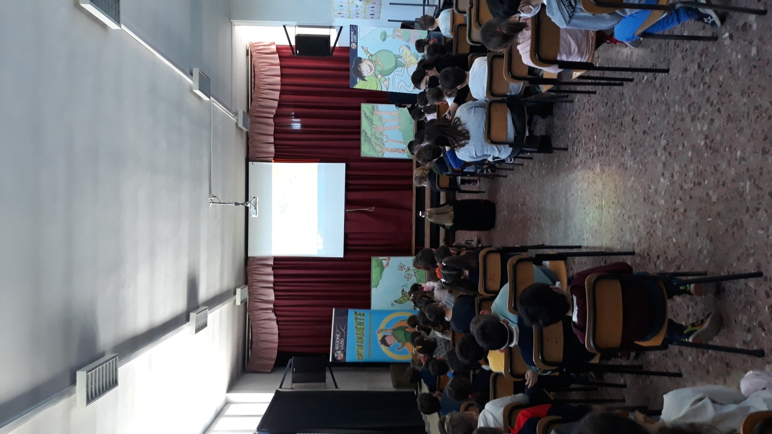
Nel teatro di Castelseprio 9 per conoscere in formato audiovisivo le gesta dell'eroe che salva il mondo dalla plastica

Slide 3
Eccolo! È lui il protagonista del cartone animato…

Slide 4
…che a sorpresa si presenta in carne ed ossa per la gioia di tutti i bambini!

Slide 6
CIAO CAPITAN AMBIENTE!!!

